Slide 1

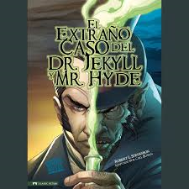
LUEGO DE LEER LA NOVELA, DEBES RESOLVER EL SIGUIENTE CUESTIONARIO

Slide 2

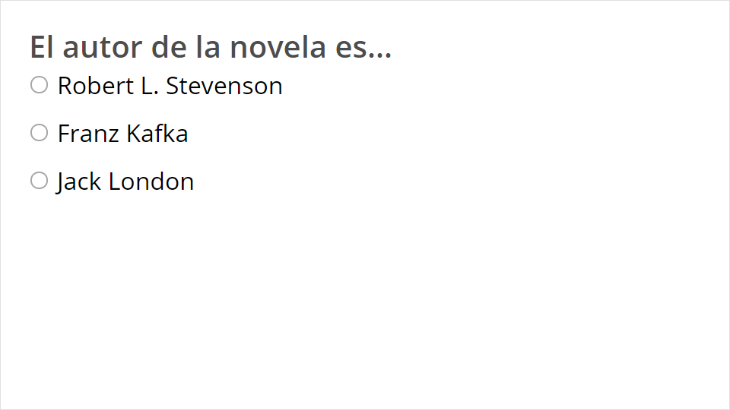
Cuestionario
Presione el botón Cuestionario para editar

Slide 3
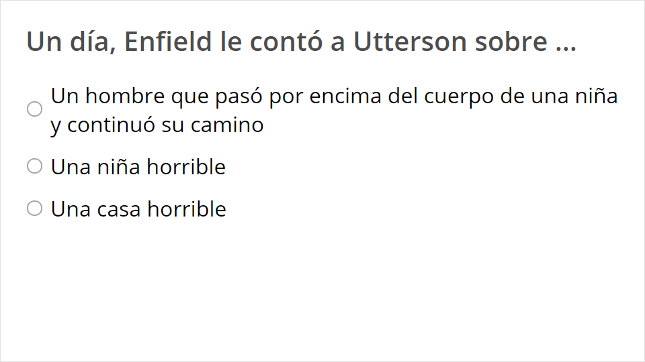
Cuestionario
Presione el botón Cuestionario para editar

Slide 4
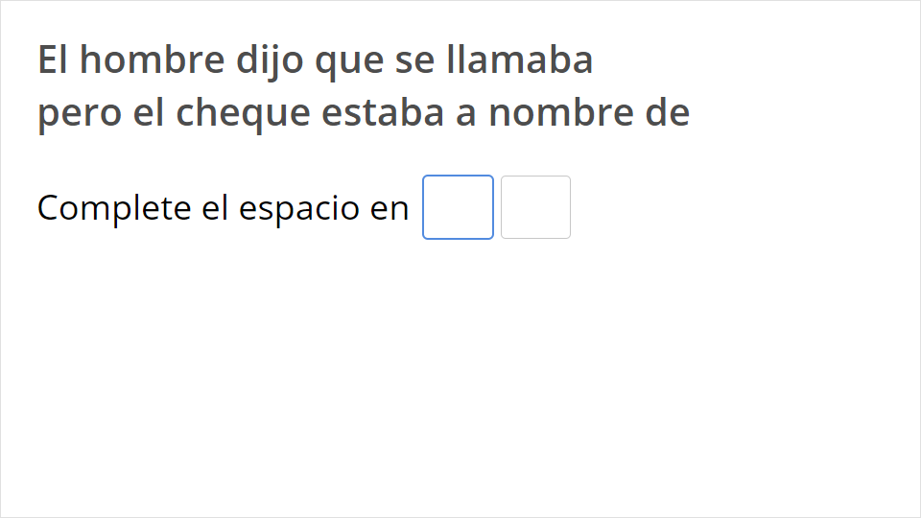
Cuestionario
Presione el botón Cuestionario para editar

Slide 5
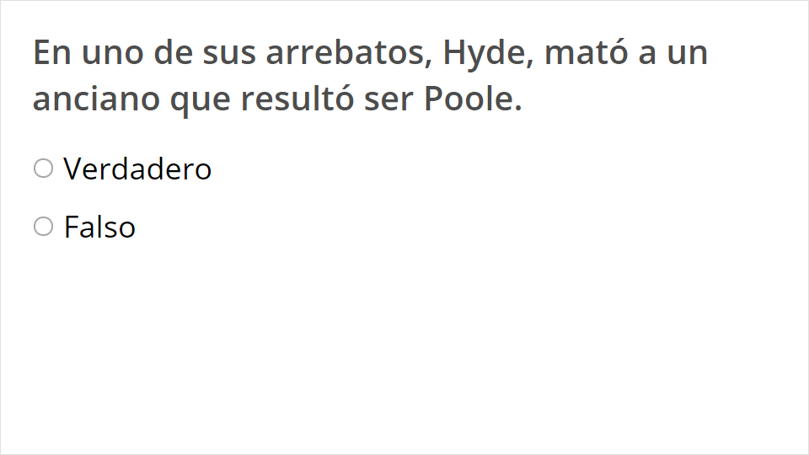
Cuestionario
Presione el botón Cuestionario para editar

Slide 6
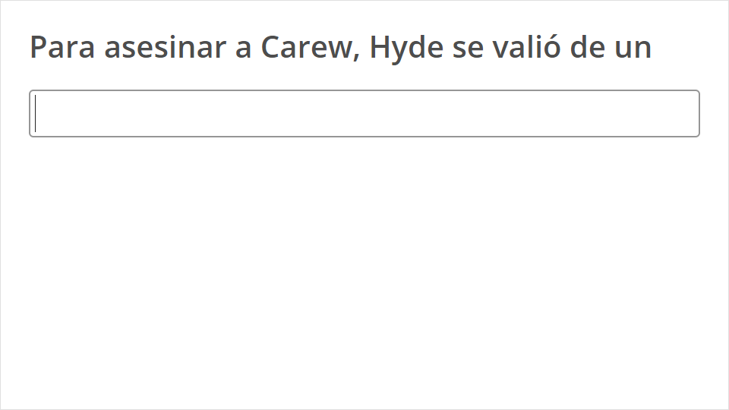
Cuestionario
Presione el botón Cuestionario para editar

Slide 7
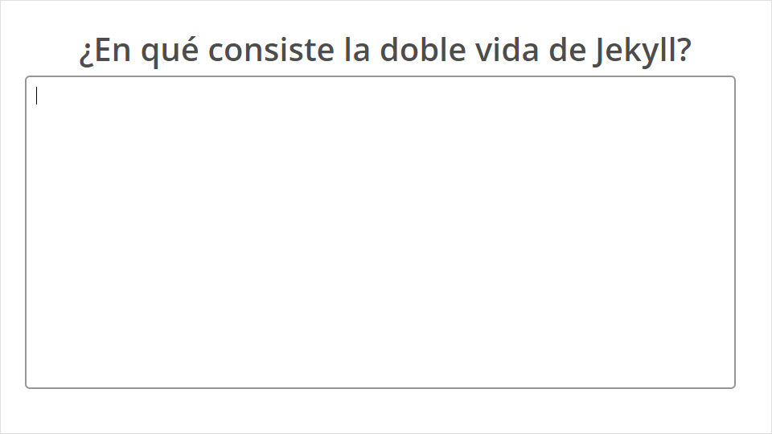
Cuestionario
Presione el botón Cuestionario para editar

